Slide 1
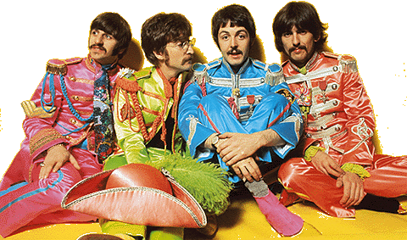
The Beatles -
легендарная четверка
«Они сделали то, что, было невозможно, то что не могло быть возможным... Я сказал себе: теперь все будет не так; я был потрясен. И я не мог поверить, что еще несколько часов назад не видел "Beatles"...»
Боб Дилан

Slide 2
Музыкальная Британия

Slide 3
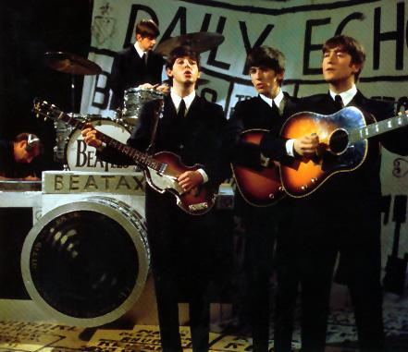
Битлз
Битлз
Битлз
Битлз

Slide 4
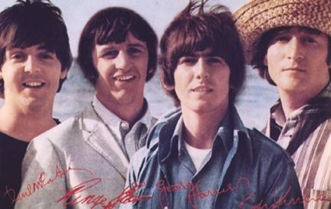
БИТЛЗ (Beatles, The Beatles), английская рок-группа; образована в 1959 году в Ливерпуле (Великобритания).

Slide 5
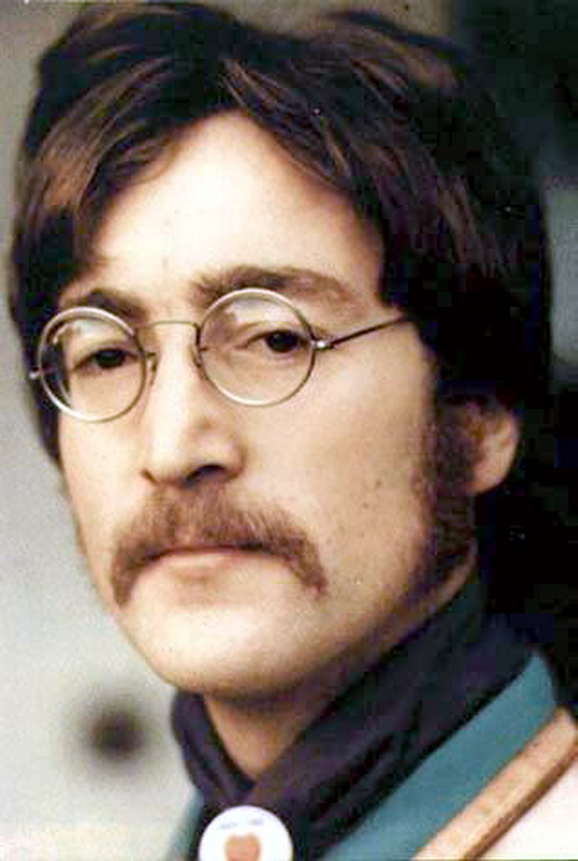
В ее состав входили:
Джон Леннон (полное имя Джон Уинстон Леннон, 9 октября 1940, Ливерпуль,
Великобритания — 8 декабря 1980, Нью-Йорк, США) – один из основателей группы «Битлз», рок-музыкант, певец, поэт, композитор, художник, писатель.
Вокал, гитара, гармоника,
клавишные.

Slide 6
Лидер группы – Джон Леннон

Slide 7
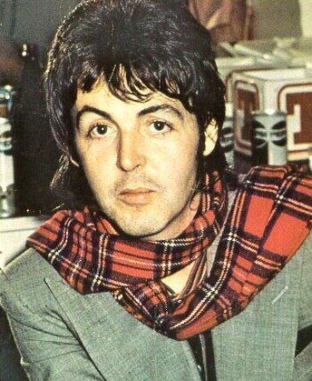
Пол Маккартни
(полное имя Джеймс
Пол Маккартни, 18 июня 1942, Ливерпуль) — певец, композитор, мультиинструменталист и продюсер, один из основателей группы «Битлз».
Вокал, бас-гитара, клавишные.

Slide 8
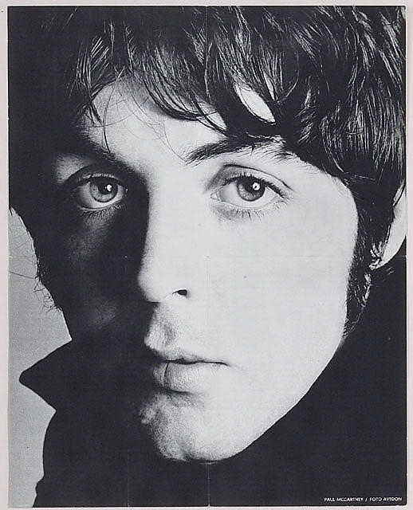
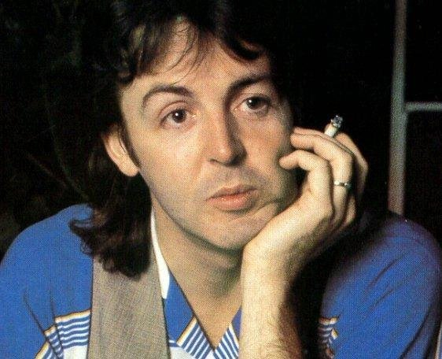
ПОЛ Маккартни

Slide 9
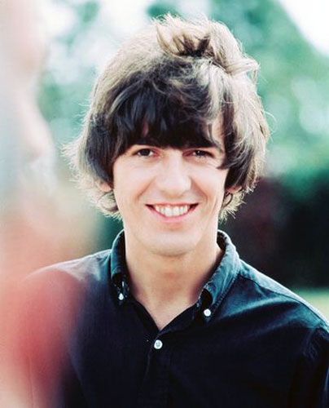
Джордж Харрисон
(25 февраля 1943, Ливерпуль — 29 ноября 2001, Лос-Анджелес, Калифорния, США) — автор песен, певец и музыкант, музыкальный продюсер, новатор.
Вокал, гитара, ситар, клавишные.

Slide 10
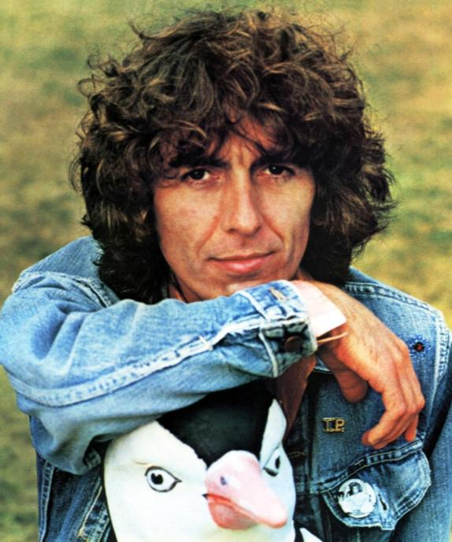
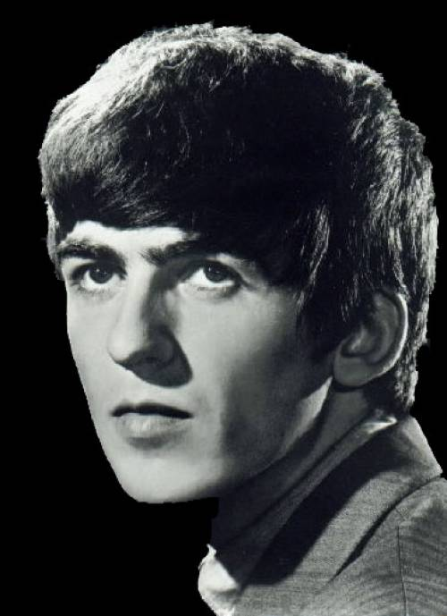
ДЖОРДЖ ХАРРИСОН

Slide 11
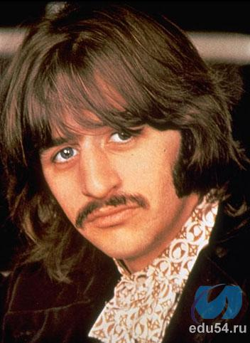
Ринго Старр (настоящее имя Ричард Старки, 7 июля 1940, Ливерпуль) – рок-музыкант, автор песен, актёр. Известен как барабанщик группы «Битлз».
Вокал, ударные, перкуссия.

Slide 12
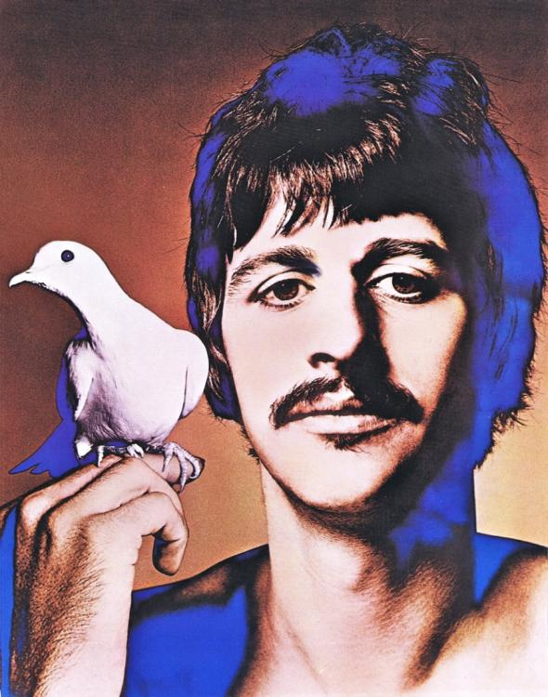
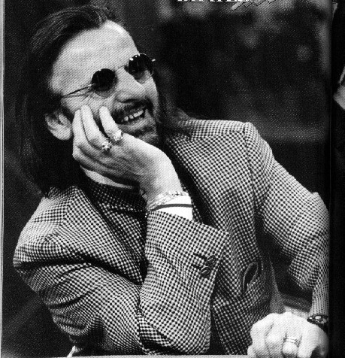
РИНГО СТАРР

Slide 13
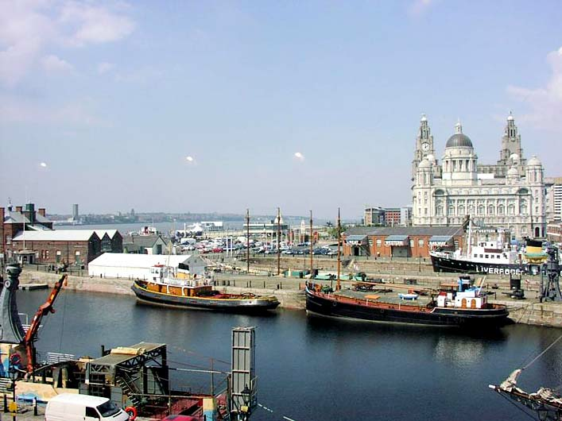
Liverpool

